Slide 1
Møte, 11.02.22 Seksjon for regnskap v/Lena Smolyakova og Morten E. Skare
Kontrollprogram - nye kontroller fra 1.1.2022

Slide 2
Agenda
Presentasjon av nye kontroller
Forts. under arbeid:
Bevertnings- og representasjonskontroll
Dokumentasjonskontroll EU-prosjekter
Kontroll av brukertilganger
Erfaringsutveksling eksisterende kontroller

Slide 3
Lokalt kontrollprogram
https://www.uio.no/for-ansatte/arbeidsstotte/okonomi/lokalt-kontrollprogram/
Noen kontroller er fortsatt under utvikling og er ikke en del av kontrollprogrammet i Task Manager i kontrollperioden:
Manglende tilgang for å gjennomføre noen av kontroller( f.eks. etterlevelse av dokumentasjonskrav ifm. bevertning og representasjon)
Liten aktivitet pga. nedstengning og derfor ikke prioritert (f.eks. kontroll av bevertning og representasjon, virksomhetskort)
Utfordring med å lage rapporter med flere kildekoblinger (f.eks. dokumentasjonskrav på EU-prosjekter)
OBS! Manglende kontroller betyr ikke at rutiner ikke skal etterleves
Frist for å levere kontrollprogram for januar 2022 er 28.02.2022

Slide 4
Lokalt kontrollprogram
Følgende områder omfattes av lokalt kontrollprogram:
Inntekter
Risiko for feil klassifisering, ufullstendighet og periodisering
Kostnader
Risiko for feil klassifisering, periodisering og gyldighet
Generelle kontroller
Risiko for tilgang til økonomisystem uten tjenstlig behov og myndighet
Bidrags- og oppdragsaktivitet
Risiko for feil prosjektklassifisering, manglende kostnadsregistrering, manglende oppfølging av overforbruk/underskudd
Etterlevelse av lover og regler
Risiko for brudd av regler i SPH, BOA-reglementet, dokumentasjonskrav fra EU

Slide 5
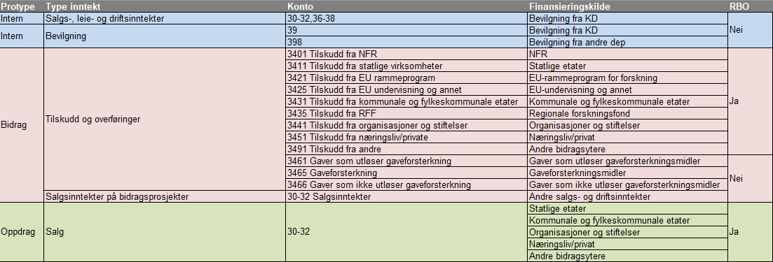
Økonomimodell og bokføring i Unit4
Tabell/oversikt nå også inkludert i Kontoplan UiO (Unit4) https://www.uio.no/for-ansatte/arbeidsstotte/okonomi/skjema/

Slide 6
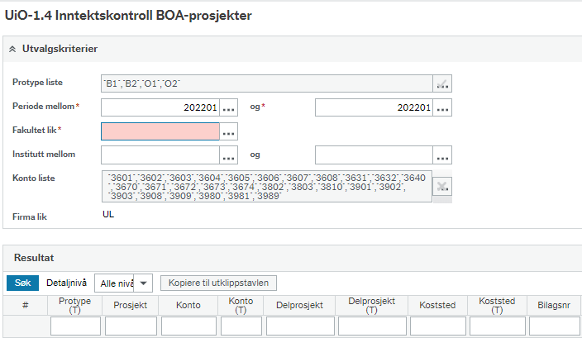
Ny kontroll av inntekter - klassifisering
https://www.uio.no/for-ansatte/arbeidsstotte/okonomi/lokalt-kontrollprogram/boa-inntekter/
Viser avvik i kombinasjon Prosjekttype "Oppdrag"/"Bidrag" og kontoer som ikke skal benyttes på disse prosjekttypene.
feil klassifisering av prosjekt
feil konto ved fakturering

Slide 7
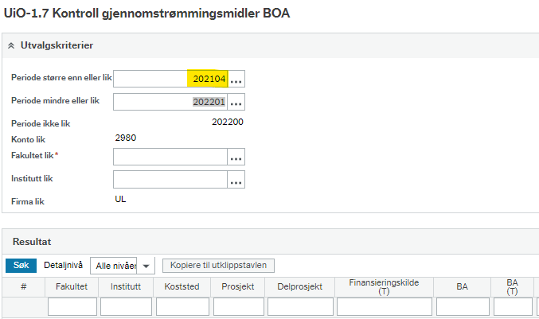
Ny kontroll oppfølging gjennomstrømmingsmidler BOA
https://www.uio.no/for-ansatte/arbeidsstotte/okonomi/lokalt-kontrollprogram/gjennomstrommingsmidler-boa/
Viser transaksjoner pr. prosjekt på konto 2980. Debetsaldo viser behov for tiltak og gir ufullstendig angivelse av gjeld i regnskapet.
Til periode
feil videreformidling av midler uten overføring fra konto 34*
feil avvik videreformidling ift. overført fra konto 34*

Slide 8
Lokalt kontrollprogram
Oppgaver i Task Manager distribueres i løpet av neste uke
Presentasjon blir publisert for nedlasting:
https://www.uio.no/for-ansatte/arbeidsstotte/okonomi/lokalt-kontrollprogram/
Spørsmål og henvendelser lokalt kontrollprogram:
E-post: kontrollprogram@admin.uio.no

Slide 9
Erfaringer eksisterende kontroller
Innspill til forbedringer
Kontrollperioder og periodegrunnlag
Kontroller som oppleves spesielt utfordrende?
Andre erfaringer?

